Slide 1
Itä-Uudenmaan asiakasohjauksen ja neuvonnan malli
Sanna Äyräväinen, projektikoordinaattori

Slide 2
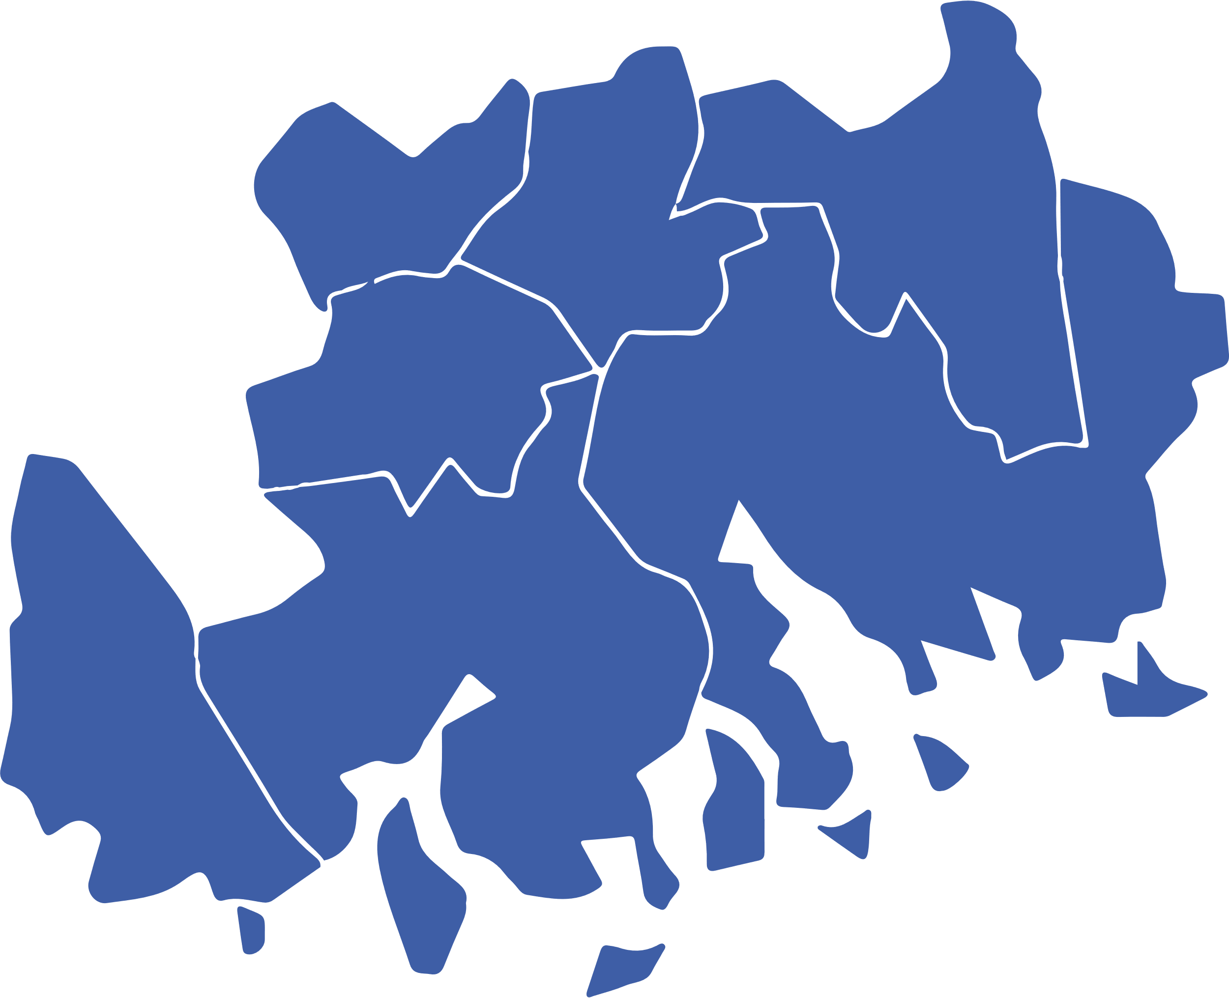
Myrskylä
Pukkila
Lapinjärvi
Askola
Loviisa
Sipoo
Porvoo

Slide 3
Seitsemän erikokoista kuntaa, joissa on 2 000–50 000 asukasta
29 % väestöstä puhuu ruotsia äidinkielenään

Slide 4
Asiakasneuvonnan pilotti
Itä-Uudenmaan hyvinvointialueen asiakasneuvonnasta huolehtii Luona Oy (1.1.2023 alkaen).
Pilotti kestää vuoden 2023 loppuun
Asiakasneuvonta vastaa sosiaalihuollon mukaisten palveluiden ohjauksesta ja neuvonnasta. Ei korvaa virka-aikaista päivystystä eikä viranomaiselle kuuluvaa ammatillista arviointia, ohjausta ja neuvontaa

Slide 5
Yleinen asiakasneuvonta (Luona Oy)
Hyvinvointialueen yhteiset neuvontapalvelut (chat, sähköinen palveluvalikko, verkkosivut, esitteet)
LaNuPe
Työikäiset
Ikääntyneet
Vammaispalvelut
LaNuPe asiakasohjaus
Työikäisten asiakasohjaus
Ikääntyneiden asiakasohjaus
Itä-Uudenmaan hyvinvointialueen asiakkaat työnjaon mukaisesti
Itä-Uudenmaan hyvinvointialueen LaNuPe-neuvontapuhelin ja virka-aikainen päivystys
Itä-Uudenmaan hyvinvointialueen työikäisten neuvontapuhelin ja virka-aikainen päivystys
Itä-Uudenmaan hyvinvointialueen ikääntyneiden neuvonta ja ohjaus
Palvelutarpeen arviointi
Palvelutarpeen arviointi
Palvelutarpeen arviointi
Palvelutarpeen arviointi ja suunnitelmallinen työ
Itäinen alue
Keskinen (Porvoo)
Keskinen (Porvoo)
Keskinen alue
Läntinen (Sipoo, Askola, Myrskylä, Pukkila)
Läntinen (Sipoo)
Läntinen alue
Itäinen (Loviisa, Lapinjärvi)
Itäinen (Loviisa, Askola, Myrskylä, Pukkila, Lapinjärvi)
Suunnitelmallinen työ
Omaishoidon tuki yli 65v., perhehoito sekä veteraanit ja sotainvalidit
Suunnitelmallinen työ
Suunnitelmallinen työ

Slide 6
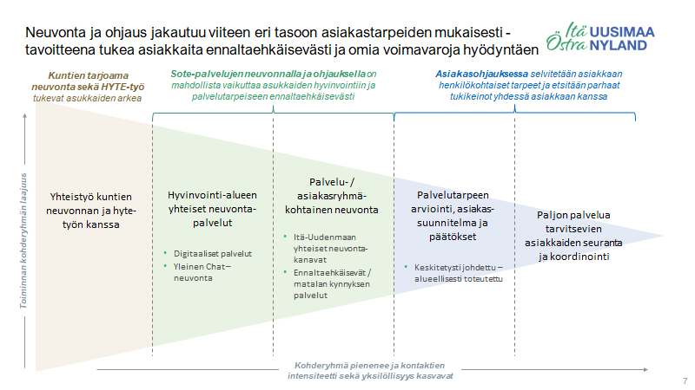
Yleinen asiakasneuvonta
Palvelukohtainen asiakasohjaus
Palvelutarpeen arviointi ja suunnitelmallinen työ
Teemu Tupala, NHG

Slide 7
Palvelulupaus
Palvelulupaus: Itä-Uudenmaan hyvinvointialueen asukas saa palvelua yhdellä yhteydenotolla sosiaalipalveluissa
Asiakasneuvonta
Palvelulupaus: Hoitaa kaikki yhteydenotot saman päivän aikana
Asiakasohjaus
Palvelulupaus: Alkuarviointi toteutetaan 7 arkipäivän aikana siitä, kun asia on tullut tietoon

Slide 8
Asiakasneuvonnan prosessi
Jos asiakkaalla useiden palveluiden tarvetta tai monimutkainen tilanne. Työntekijät päättävät kuka on asiakkaaseen yhteydessä
Asiakas on yhteydessä Asiakas-neuvontaan puhelimitse tai Chatilla
Asiakas-neuvonta kartoittaa asiakkaan tilanteen
Asiakasneuvonta tarjoaa asiakkaalle neuvontaa ja ohjausta - Asiakkaan tilanne ratkeaa yleisellä neuvonnalla ja ohjauksella
Työikäisten palvelut
Työikäiset - Porvoo
Itä-Uudenmaan hyvinvointialueen asiakasohjauksen työntekijä ottaa asiakkaan asian käsittelyyn ja on yhteydessä asiakkaaseen
Työikäiset – Sipoo, Askola, Myrskylä, Pukkila
Jos asiakkaalla on tarvetta terveyspalveluille, annetaan asiakkaalle tarvittavat yhteystiedot ko. palvelusta
Työikäiset – Loviisa ja Lapinjärvi
Ikääntyneiden palvelut
Ikääntyneet - Porvoo
Ikääntyneet - Sipoo
Jos asiakkaalla on tarvetta sosiaalipalveluille. Asiakasneuvonta kirjaa tilanteen SBM-järjestelmään ja siirtää asian käsittelyn oikeaan palvelutehtävään.
Ikääntyneet – Loviisa, Lapinjärvi, Askola, Myrskylä ja Pukkila
Vammais-palvelut
Vammaispalvelut – omat työntekijät
Jos kyseessä on lastensuojelun asia, asiakas voi soittaa suoraan lapsiperheiden asiakasohjaukseen

Slide 9
Asiakas
Asiakas soittaa asiakasneuvontaan
Asiakas kertoo asiakas-neuvontaan asiansa
Asiakas saa ohjaus ja neuvontaa ja hänen asiansa saadaan hoidettua
Asiakkaan asia vaatii sosiaalihuollon selvittelyä. Asiakas saa tiedon, miten hänen asiansa etenee
Asiakas saa yhteydenoton työntekijältä
Asiakas ottaa yhteyttä chatin kautta asiakasneuvontaan
TAI
Asiakasneuvoja
Asiakasneuvontaa vastaa asiakkaalle
Asiakasneuvoja kuuntelee asiakkaan asian ja ohjaa ja neuvoo asiakasta tarvittaessa
Asiakasneuvojalla herää huoli asiakkaan tilanteesta tai asiakas ilmaisee sosiaalihuollon tarvetta
SBM
Kirjaus SBM järjestelmään – Yhteydenotto sosiaalihuoltoon – valitaan palvelutehtävä, jolle asia kuuluu
Yhteydenotto siirtyy palvelutehtävän mukaiselle työlistalle
Asia siirretään käsittelyyn
Merkitään valmiiksi
Hyvinvointialueen työntekijä
Työntekijä tarkistaa, että palvelutehtävä on oikein
Työntekijä poimii asiakkaan asian työlistalta
Työntekijä on yhteydessä asiakkaaseen
Työntekijä arvioi asiakkaan tilanteen ja tekee tarvittavat toimenpiteen (ks. Alkuarviointimalli)
Asiakastietojärjestelmä
Kirjaus sosiaalihuollon asiakastieto-järjestelmään
Kirjaus sosiaalihuollon asiakastieto-järjestelmään

Slide 10
Geneerinen alkuarviointimalli Itä-Uudenmaan hyvinvointialueella
Huoli, avun tai tuen tarve tulee työntekijän tietoon– vireilletulo
Käynti toimipisteessä
sähköinen yhteydenotto- pyyntö
puhelu
yhteydenotto sosiaalihuoltoon tuen tarpeen arvioimiseksi
hakemus
Kirjallinen yhteydenotto
Muu yhteydenottotapa
Työntekijä vastaanottaa asian
Moniammatillinen
konsultaatio tai yhteistyö
tarvittaessa
Työntekijä kuuntelee asiakkaan asian
Työntekijä kartoittaa asiakkaan tilanteen, taustatiedot ja kiireellisen avun tarpeen
(Tarvittaessa hyödyntää kysymyspatteristoa, yhteistyötahot, asiakkaan oma tarve)
Ohjaus ja neuvonta on asiakkaalle riittävä
Kiireellisen palvelun myöntämisen kriteerit täyttyvät
Asiakkaan tilanne vaatii lisäselvitystä
Kiireellinen / tilapäinen palvelu riittävä
Siirretään asiakkaan asia vastuu-/omatyöntekijälle, jos sellainen on
Siirretään asiakkaan asia palvelun tarvetta vastaavaan yksikköön / työntekijälle
Alkuarviointi päättyy - Asiakkaalle ilmoitetaan miten asiakkaan asia etenee
Palvelutarpeen arviointi alkaa

Slide 11
Toiminnan perusperiaatteita
Asiakkaan asia pyritään ratkaisemaan ensisijaisesti ohjauksella ja neuvonnalla yleisessä asiakasneuvonnassa
Jos yleisessä asiakasneuvonnassa herää huoli asiakkaan sosiaalihuollon tarpeesta asiakkaan asia kirjataan SBM järjestelmään
Jos asiakkaalla useiden palveluiden tarvetta tai monimutkainen tilanne. Työntekijät päättävät kuka on asiakkaaseen yhteydessä.
Sähköinen SBM järjestelmä on tietoturvallinen ja mahdollistaa sujuvan ja nopean sähköisen tiedon vaihdon asiakasneuvonnan ja asiakasohjauksen välillä.

Slide 12
Kehitettävää ja tunnistettuja haasteita
Asiakasneuvonta ohjaa asiakkaita Itä-Uudenmaan hyvinvointialueelta saadun tiedon perusteella. Tämän tiedon tuottaminen asiakasneuvontaan
Yhteinen teams. Voidaan auttaa asiakasneuvontaa reaaliajassa. Päivitetään sinne hyvinvointialueen yhteystietoja
Hyvinvointialueen työntekijöille uuden toimintamallin jalkauttaminen
Infotilaisuus, koulutus, palvelutehtäväkohtainen asiakasohjauksen kehittäminen

Slide 13
WWW: itauusimaa.fi
ostranyland.fi
Facebook: @itauusimaa
LinkedIn: linkedin.com/company/itauusimaa
Twitter: @ita_uusimaa
WWW: pelastustoimi.fi/ita-uusimaa
Facebook: @itauudenmaanpelastuslaitos
Instagram: @iupelastuslaitos
Twitter: @IUPELA
Seuraa
meitä

Slide 15
Processen för kundrådgivning
Om kunden behöver flera tjänster eller har en komplex situation. Arbetstagarna bestämmer vem som är i kontakt med kunden.
Kunderna kontaktar kundtjänsten via telefon eller chatt
Kund-rådgivningen kartlägger kundens situation
Kundrådgivningen ger råd och handledning till kunden - Kundens situation löses med hjälp av allmänna råd och handledning
Tjänster för personer i arbetsför ålder
Arbetsför ålder - Borgå
Kundvägledaren i Östra Nylands välfärdsområde tar sig an kundens ärende och kommunicerar med kunden.
Arbetsför ålder – Sibbo, Askola, Mörskom, Pukkila
Om kunden har behov av hälsovårdstjänster får han/hon de nödvändiga kontaktuppgifterna för denna tjänst.
Arbetsför ålder – Lovisa och Lappträsk
Tjänster för äldre
Äldre - Borgå
Äldre - Sibbo
Om kunden har behov av sociala tjänster. Kundrådgivningen registrerar situationen i SBM-systemet och hänvisar ärendet till rätt tjänst.
Äldre – Lovisa, Lappträsk, Askola, Mörskom och Pukkila
Handikapp-tjänster
Handikapp-tjänster
– egna anställda
Om det rör sig om ett barnskyddsärende kan kunden ringa direkt till kundrådgivningen för barnfamiljer

